Slide 1

Причины недоброкачественности и условия хранения лекарственных препаратов
Лекция по фармацевтической химии
Для ординаторов по специальности 33.08.01. «Фармацевтическая технология»
33.08.02 «Управление и экономика фармации»
33.08.03. «Фармацевтическая химия и фармакогнозия»
Доцент Тимергалиева В.Р.

Slide 2
План
Основные термины (стабильность, сроки годности лекарственных средств, методы определения стабильности, хранение, документы, регламентирующие хранение).
Факторы внешней среды, влияющие на стабильность лекарственных средств (температура, влажность, свет).
Химические процессы, происходящие при хранении и транспортировке лекарств.
Хранение лекарственных средств, требующих защиты от света, влаги, улетучивания и высыхания, от повышенной и пониженной температуры, хранение пахучих, красящих, огнеопасных ЛС.
Влияние транспортировки на химические процессы, происходящие при хранении лекарств.
Сроки годности лекарственных средств.

Slide 3
Основные термины
Стабильность – это способность лекарственного средства (ЛС) сохранять химические, физические, микробиологические, биофармацевтические и фармакологические свойства в определенных границах в течение установленного срока годности.
Критерием стабильности лекарственного вещества служит сохранение его качества, т.е. внешнего вида, растворимости, подлинности, доброкачественности и количественного содержания.
Продолжительность времени, в течение которого изменяется качество лекарственного вещества, называется константой скорости разложения.

Slide 4
Основные термины
Срок годности – период времени, в течение которого лекарственное средство должно полностью соответствовать спецификации на срок годности при надлежащем хранении в условиях указанных в фармакопейной статье или нормативной документации (НД) и на упаковке.
Понятие «срок годности» имеет временной смысл, а понятие «стабильность» обусловливает устойчивость лекарственного средства.
Терапевтическая доза препарата в лекарственной форме должна сохраняться в течение определённого срока, указанного в НД.
Для повышения стабильности исследуют химические процессы, происходящие при хранении лекарственных средств, и создают способы ингибирования этих процессов
Хранение – процесс хранения лекарственных средств до момента их использования в пределах установленного срока годности, являющийся составной частью обращения лекарственных средств.

Slide 5
Методы определения стабильности лекарственных средств
Существует два метода определения стабильности: классический метод и метод «ускоренного старения».
1 метод: лекарственное средство в течение срока годности хранят с соблюдением требуемых условий и анализируют по фармакопейной статье (ФС) каждые полгода или год в зависимости от срока годности. Затем дают заключение об оптимальном сроке хранения. Это длительный метод.
2 метод: это метод «ускоренного старения», он позволяет за 15-115 дней при температуре 40-70 ^{о}С установить срок годности лекарственного средства. Этот метод основан на изучении кинетики реакций разложения лекарственных веществ. Определение ведут в климатических шкафах, где автоматически создаются заданные условия хранения (температура, влажность, свет). Исследуя физические и химические изменения вещества, оценивают его стабильность.

Slide 6
Хранение лекарственных средств регламентируется нормативными документами:
ОФС 1.1.0010.15 Хранение лекарственных средств;
Приказ Минздравсоцразвития РФ № 706н «Об утверждении правил хранения лекарственных средств» (от 23.08.2010) (ред. от 28.12.2010);
№ 3-ФЗ "О наркотических средствах и психотропных веществах"(от 8 января 1998 г.);
Приказ № 646н “Об утверждении Правил надлежащей практики хранения и перевозки лекарственных препаратов для медицинского применения “ (31 августа 2016 г.);
Постановление Правительства РФ № 1148 “ О порядке хранения наркотических средств, психотропных веществ и их прекурсоров “ (от 31 декабря 2009 г. ).

Slide 7
Факторы, влияющие на стабильность ЛС:
Температура, влажность, свет.
1. Воздействие повышенной температуры: с повышением температуры повышается скорость химической реакции и ускоряется разложение лекарственного вещества. Эта взаимосвязь лежит в основе метода "ускоренного старения". Например: если температурный коэффициент равен 2, то скорость реакции при нагревании реагирующих веществ от 20 до 100 ^{о}С возрастает в 256 раз.

Slide 8
Факторы, влияющие на стабильность ЛС:
Пониженные температуры по-разному влияют на лекарственные средства. Например: ампульные 40% растворы глюкозы, 25% растворы магния сульфата, 10% кальция хлорида сохраняют качества при пониженной температуре. В то же время, бактерийные препараты разлагаются при температуре ниже 0 ^{о}С, а растворы антибиотиков разрушаются в течение нескольких дней при температуре от 6 до 20 ^{о}С.

Slide 9
Факторы, влияющие на стабильность ЛС:
2. Воздействие света ускоряет процесс разложения лекарственных веществ. Сухие кристаллические вещества более устойчивы к свету, чем растворы. Фенолы, амины, сульфаниламиды изменяют окраску и форму кристаллов при хранении на свету. Также есть лекарственные вещества, которые на свету сохраняются лучше, чем в темноте. Например, соли железа (II) стабильны и повышают устойчивость к свету других лекарственных веществ.

Slide 10
Факторы, влияющие на стабильность ЛС:
3. Влажность воздуха – это фактор, активно снижающий стабильность лекарственных веществ. Пониженная влажность воздуха приводит к уменьшению содержания кристаллизационной воды, и как следствие к повышению концентрации препарата и изменению его физических свойств (формы кристаллов, растворимости). Повышенная влажность воздуха влияет на физические свойства гигроскопичных лекарственных веществ (изменяются внешний вид, окраска, концентрация). Образующиеся продукты разложения снижают фармакологическую активность.

Slide 11
Химические процессы, происходящие при хранении ЛС
1. Гидролиз – химический процесс, происходящий при хранении сложных эфиров, амидов, лактонов, лактамов, имидов, уретанов, уреидов. Некоторые из них гидролизуются даже в кристаллическом виде при повышенной температуре и влажности воздуха. Следы солей металлов (например: меди, цинка, железа) в этом случае катализируют процесс.
На скорость гидролиза растворов лекарственных веществ значительно влияют растворители. Обычно растворителем служит вода, а в ней повышается возможность гидролиза. Но при использовании воды в сочетании с пропиленгликолем константа скорости гидролиза заметно снижается.

Slide 12
Химические процессы, происходящие при хранении ЛС
Константа скорости гидролиза зависит от рН раствора. Можно установить с помощью буферных растворов интервал значений рН среды, при котором константа скорости гидролиза имеет минимальную величину. Ингибируют процессы гидролиза также растворы хлористоводородной кислоты и растворы щелочи.
Константа зависит также от ионной силы раствора и диэлектрической постоянной. Поэтому в качестве стабилизатора используют натрия хлорид и другие соли. Процесс гидролиза также ингибирует добавление поверхностно-активных веществ (ПАВ) – например, лаурилсульфат натрия. При этом в 10-20 раз повышается устойчивость ряда сложных эфиров.
Снижение скорости гидролиза позволяет увеличить срок годности растворов лекарственных веществ, особенно применяемых для инъекций.

Slide 13
Химические процессы, происходящие при хранении ЛС
2. Окисление – это процесс, также вызывающий разложение лекарственных веществ. Некоторые вещества, например фенолы, окисляются в кристаллическом состоянии. При растворении процесс окисления активируется.
Особенно легко окисляются вещества, проявляющие восстановительные свойства (альдегиды, гидразиды, производные фенотиазина). Признаками окисления являются изменения окраски или появление опалесценции. Основным фактором, вызывающим окисление, является кислород воздуха. Активизируют процесс окисления повышенная температура, влажность, ультрафиолетовое облучение. Примеси тяжелых металлов, например железа, меди, свинца, никеля, являются катализаторами окисления. Очень часто процессу окисления предшествует процесс гидролиза (например сульфацил-натрия) или, наоборот, гидролиз следует за окислительным процессом (аскорбиновая кислота).

Slide 14
Химические процессы, происходящие при хранении ЛС
Чтобы избежать окисления:
- необходимо уменьшить влияние атмосферного кислорода;
- максимально удалить примеси, катализирующие процесс окисления;
- соблюдать условия упаковки и хранения.

Slide 15
Химические процессы, происходящие при хранении ЛС
3. Изомеризация лекарственных средств также может происходить при хранении. Образование рацематов является причиной снижения фармакологического действия лекарственных веществ, обладающих оптической активностью. Оптические изомеры отличаются друг от друга по фармакологической активности иногда в несколько раз.
Например l-изомер адреналина в 15-20 раз активнее d-изомера. В растворе адреналина постепенно происходит процесс образования рацематов – смеси обоих изомеров и активность вещества заметно снижается.
Таким образом, для нестабильных лекарственных средств надо разрабатывать методы их стабилизации. Изучив механизм процесса разложения, можно предложить пути стабилизации лекарственного вещества.

Slide 16
Химические процессы, происходящие при хранении ЛС
Методы стабилизации можно разделить на три группы:
1. физические (основанные на изолировании от влияния на стабильность внешних факторов),
2. химические (основанные на введении в лекарственную форму веществ, предотвращающих или замедляющих химические процессы, приводящие к разложению)
3. антимикробные (соблюдение асептических условий приготовления лекарств, стерилизация, герметизация одноразовых стерильных доз, введение консервантов).
Кроме того, такие лекарственные вещества хранят в запаянных ампулах, во флаконах, укупоренных под обкатку, во флаконах, укупоренных пробкой, залитой парафином.

Slide 17
Химические процессы, происходящие при хранении ЛС
Однако, например гормоны, витамины, гликозиды, антибиотики, нельзя стабилизировать. Малые дозы, в которых принимают эти препараты, в сочетании с непродолжительным сроком годности создают определённые трудности в их производстве, хранении и применении. Выход в том, чтобы в лекарственной форме создавать избыток этих веществ до 120%. При хранении фармакологическая активность снижается и концентрация снижается до 90%. Это называется избытком для производственных целей. Поэтому иногда в ГФ допускает пределы содержания 90-110% или 80-120% для некоторых антибиотиков и гормонов.

Slide 18
Химические процессы, происходящие при хранении ЛС
При неправильном хранении водорода пероксида может быть взрыв:
2 H2O2 + ок-ли +в.ва + тяжелые металлы + следы щелочей → 2 H2O + O2↑ + 188,55 кДж
Ингибиторами этой реакции являются фосфорная, щавелевая, барбитуровая кислоты, мочевина, ацетанилид и др.
При наличии влаги гидроперит образует водорода перекись, а магния пероксид – кристаллогидраты MgO2∙H2O или MgO2∙2 H2O.

Slide 19
Химические процессы, происходящие при хранении ЛС
Натрия гидрокарбонат во влажном воздухе медленно теряет CO2 и образует Na2CO3.
При неправильном хранении натрия нитрит расплывается и желтеет вследствие выделения диоксида азота.
Магния оксид хранят в хорошо укупоренной таре, так как:
MgO + CO2 → MgCO3
MgO + H2O → Mg(OH)2
А сульфат магния теряет кристаллизационную воду.

Slide 20
Химические процессы, происходящие при хранении ЛС
Ввиду крайней гигроскопичности кальция хлорид (CaCl₂·6H₂O) и способности его расплываться под влиянием влаги в аптеках готовят его 50% раствор, а из него готовят необходимые лекарства. Хлорид кальция хранят в хорошо укупоренной таре, небольшого размера, с пробками залитыми парафином, в сухом месте. Кальция сульфат жженый (гипс) хранят также в хорошо укупоренной таре из стекла или в жестяных банках.

Slide 21
Химические процессы, происходящие при хранении ЛС
Препараты цинка хранят в хорошо укупоренной таре, так как ZnO поглащает СО2 воздуха:
ZnO + СО2 → ZnСО3 ,
а ZnSO4 теряет кристаллизационную воду. Растворы ZnSO4 при хранении мутнеют, т.к. образуется основная соль 3 Zn(OH)2 . ZnSO4 . 4 H2O.
ZnSO4 хранят в склянках темного стекла и защищенном от света месте.
Висмута нитрат основной хранят в хорошо укупоренной таре в сухом защищенном от света месте, без доступа воздуха во избежании гидролиза с выделением окислов азота, ощутимых по запаху.

Slide 22
Химические процессы, происходящие при хранении ЛС
Натрия тетраборат хранят в хорошо укупоренной таре, в прохладном месте, так как натрия тетраборат может терять кристаллизационную воду и гидролизоваться с образованием борной кислоты:
Na2B4O7 + 7 H2O → 4 H3BO3↓ + 2 NaOH
Раствор формальдегида при температуре не ниже + 9 ⁰С, т.к. при более низких температурах он полимеризуется в параформ (НСОН)₃₋₈ - белое твердое вещество, не обладающее свойствами формальдегида.
Аскорбиновая кислота в кристаллической форме устойчива, в растворах быстро окисляется и теряет свою активность.
Карбоновые кислоты и их соли хранят в хорошо укупоренной таре, предохраняя кристаллогидраты от выветривания, а калия ацетат от действия влаги, так как он гигроскопичен.
СН₃СООК + СО₂+ Н₂О ↔ СН₃СООН + КНСО₃

Slide 23
Химические процессы, происходящие при хранении ЛС
Препараты органических кислот хранят в хорошо укупоренной таре, в сухом и защищенном от света месте. От влаги ацетилсалициловая кислота как сложный эфир и оксафенамид как амид могут гидролизоваться. Бензойная и салициловая кислоты возгоняются.
Моноциклические терпены хранят препараты в хорошо укупоренной таре в прохладном месте, так как ментол и валидол окисляются до ментона, а терпингидрат улетучивается даже при комнатной температуре. Валидол так же гидролизуется по сложно-эфирной группе.
Бициклические терпены хранят в хорошо укупоренной таре, в прохладном месте, так как камфора возгоняется и улетучивается. Бромкамфора в склянках тёмного стекла, так как разлагается с выделением брома. Новокаин в сульфокамфокаине окисляется по первичной ароматической аминогруппе и гидролизуется по сложно-эфирной группе.

Slide 24
Химические процессы, происходящие при хранении ЛС
Витамин D хранят в хорошо укупоренной таре оранжевого стекла при температуре не выше 10 ⁰С в герметически укупоренных, доверху заполненных склянках, предохраняя от действия света (так как образуется токсистерин и супрастерин), в инертной атмосфере азота. Даже в отсутствии света витамин постепенно разрушается во влажной атмосфере, разрушение ускоряется при повышении температуры.

Slide 25
Химические процессы, происходящие при хранении ЛС
Тетрациклины хранят в хорошо укупоренной таре в сухом, защищенном от света месте при комнатной температуре в стеклянных банках темного стекла с навинчивающимися крышками, залитыми парафином.
При хранении тетрациклины темнеют, так как превращаются в ангидро- и 4-эпи-ангидротетрациклины (они имеют слабо-кислую среду).

Slide 26
Химические процессы, происходящие при хранении ЛС
Условия получения, хранения и транспортировки значительно влияют на стабильность лекарственных веществ. Соблюдение условий технологического процесса обеспечивает нужную степень чистоты и стабильности конечного продукта. Важную роль играет чистота исходных продуктов синтеза, растворителей, техническое состояние аппаратуры, соблюдение требований регламента производства по очистке промежуточных продуктов синтеза, а также качество исходных веществ, используемых для получения лекарственных форм. Эти факторы могут вызвать побочные химические реакции, привести к нарушению стабильности лекарственного вещества.

Slide 27
Химические процессы, происходящие при хранении ЛС
Необходимо также четко соблюдать условия кристаллизации, чтобы не было изменения размеров кристаллов, степени их роста, оформления граней. Физические свойства кристаллов влияют на гигроскопичность, химическую активность, т.е. на стабильность лекарственного вещества. Природа растворителя и другие факторы влияют на процесс образования полиморфных форм. Они отличаются по своей стабильности. Например: нестабильные полиморфные формы сульфидов, барбитуратов отличаются более высокой химической активностью.

Slide 28
Химические процессы, происходящие при хранении ЛС
Воздействие механических сил (измельчение, прессование, ультразвуковая обработка) может отрицательно повлиять на лекарственное вещество. Нарушается структура лекарственного вещества, может произойти разрыв химических связей и соответственно изменение реакционной способности. Особенно чувствительны к механическим воздействиям кристаллические вещества. Они образуют полиморфные модификации или происходят их взаимные превращения (например, барбитураты, стрептоцид, левомицетин). При механическом измельчении часто происходит гидролиз, например, сложных эфиров.

Slide 29
Химические процессы, происходящие при хранении ЛС
На стабильность влияет и упаковка, ее химический состав и свойства упаковочного материала. Сначала изучают стабильность упаковочного материала, а затем стабильность лекарственного вещества, помещенного в эту упаковку. Важную роль играет не только стабильность упаковочного материала, но и его способность предохранять лекарство от факторов внешней среды.

Slide 30
Химические процессы, происходящие при хранении ЛС
Важная роль при обеспечении стабильности лекарственных веществ принадлежит условиям хранения. В ФС даны общие указания по хранению лекарственных веществ. Например, если надо сохранить вещество от кислорода воздуха и влаги, то НД рекомендует хорошо укупоренную тару или склянки с притёртыми пробками. Если сохраняют от света, то рекомендуется хранить в защищённом от света месте или в хорошо укупоренных банках оранжевого стекла. Для некоторых веществ оговаривается температурный режим хранения. Например, тетрациклины хранят при комнатной температуре, а никодин – не выше 20 ^{о}С, тиофосфамид – не выше 10 ^{о}С. Условия хранения витаминов предусматривают возможное влияние температуры, света, окислителей, катализаторов. Ретинола ацетат хранят в запаянных ампулах тёмного стекла, при температуре не выше +5 ^{о}С.

Slide 31
Химические процессы, происходящие при хранении ЛС
В соответствии с нормативными документами ЛС делятся на:
- требующие защиты от света (нитриты, фенолы, антибиотики, эфирные масла);
- от воздействия влаги (соли азотной, фосфорной, уксусной кислот, алкалоиды, гликозиды, антибиотики);
- от улетучивания (йод, йодоформ, камфора, ментол, хлоралгидрат, этиловый спирт, аммиак);
- от повышения и понижения температуры (витамины, гормоны, антибиотики, инсулин);
- от газов, содержащихся в окружающей среде (фенолы, ферменты, вещества с непредельными связями);
- хранение пахучих, красящих и дезинфицирующих веществ;
- хранение огнеопасных, взрывоопасных и легковоспламеняющихся веществ.

Slide 32
Хранение ЛС, требующих защиту от света
1. Лекарственные средства, требующие защиты от действия света, хранятся в помещениях или специально оборудованных местах, обеспечивающих защиту от естественного и искусственного освещения.
2. Фармацевтические субстанции, требующие защиты от действия света, следует хранить в таре из светозащитных материалов (стеклянной таре оранжевого стекла, металлической таре, упаковке из алюминиевой фольги или полимерных материалов, окрашенных в черный, коричневый или оранжевый цвета), в темном помещении или шкафах.
3. Для хранения особо чувствительных к свету фармацевтических субстанций (нитрат серебра, прозерин) стеклянную тару оклеивают черной светонепроницаемой бумагой.
4. Лекарственные препараты для медицинского применения, требующие защиты от действия света, упакованные в первичную и вторичную (потребительскую) упаковку, следует хранить в шкафах или на стеллажах при условии принятия мер для предотвращения попадания на указанные лекарственные препараты прямого солнечного света или иного яркого направленного света (использование светоотражающей пленки, жалюзи, козырьков и др.).

Slide 33
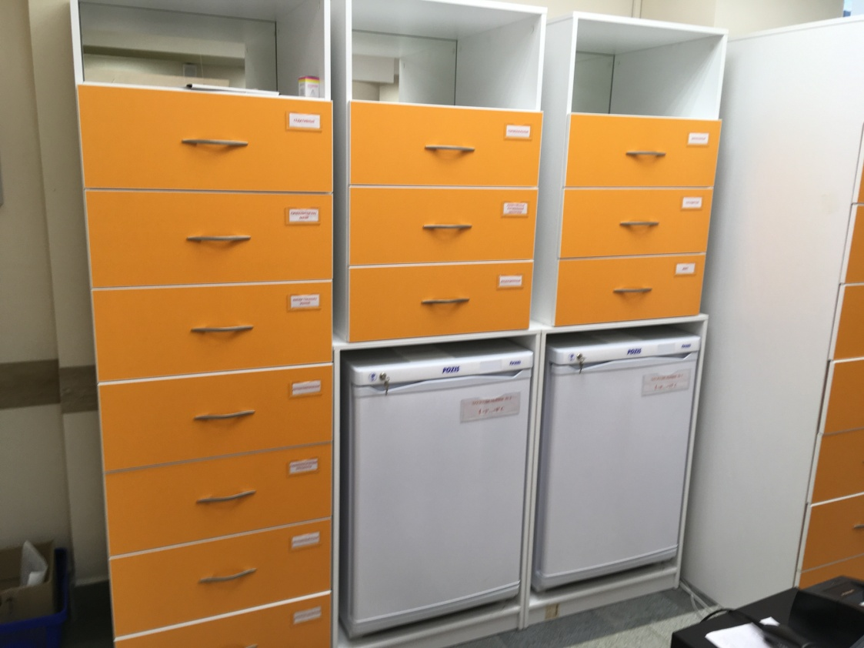
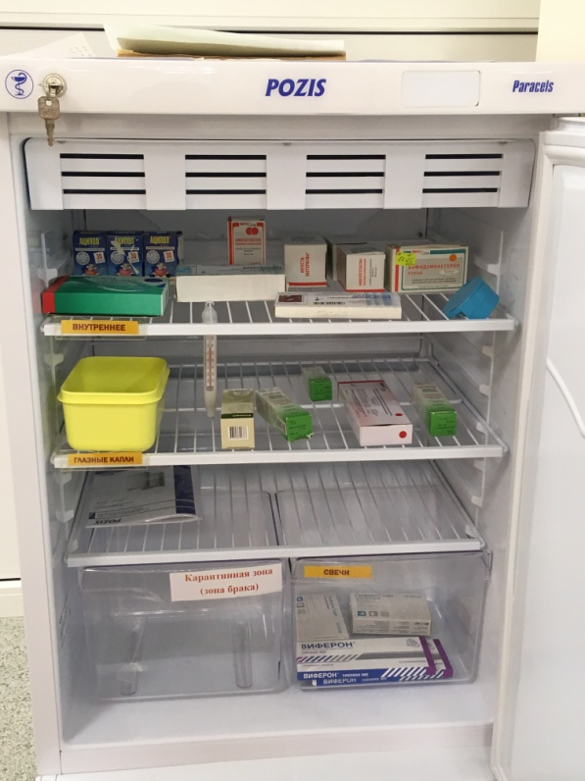
Хранение ЛС, требующих защиты от воздействия влаги
Фармацевтические субстанции, требующие защиты от воздействия влаги, следует хранить в прохладном месте при температуре до +15 °C , в плотно укупоренной таре из материалов, непроницаемых для паров воды (стекла, металла, алюминиевой фольги, толстостенной пластмассовой таре) или в первичной и вторичной (потребительской) упаковке производителя.

Slide 34
Хранение ЛС, требующих защиты от улетучивания и высыхания
Фармацевтические субстанции, требующие защиты от улетучивания и высыхания (собственно летучие лекарственные средства; лекарственные средства, содержащие летучий растворитель) в герметически укупоренной таре из непроницаемых для улетучивающихся веществ материалов (стекла, металла, алюминиевой фольги) или в первичной и вторичной (потребительской) упаковке производителя. Применение полимерной тары, упаковки и укупорки допускается в соответствии с требованиями государственной фармакопеи и нормативной документации. Кристаллогидраты хранят при температуре от 8 до 15 °С и относительной влажности воздуха не более 60 %.

Slide 35
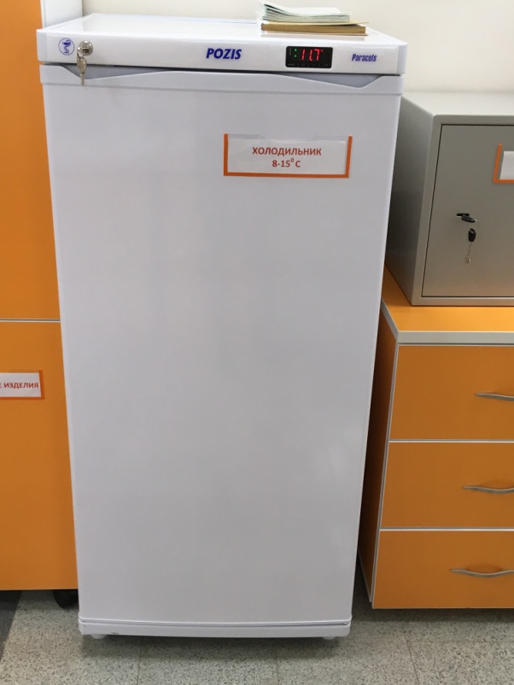
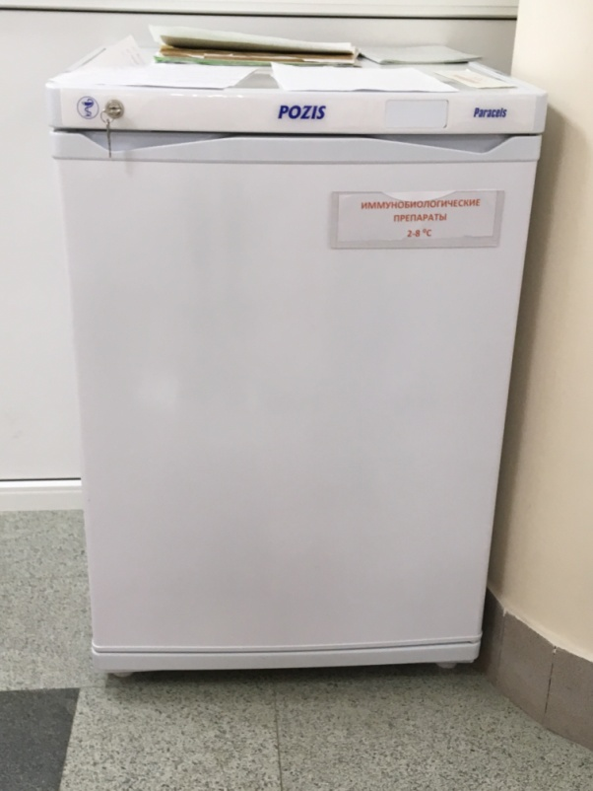
Хранение ЛС, требующих защиты от воздействия повышенной температуры
Хранение лекарственных средств, требующих защиты от воздействия повышенной температуры (термолабильные лекарственные средства), организации и индивидуальные предприниматели должны осуществлять в соответствии с температурным режимом, указанным на первичной и вторичной (потребительской) упаковке лекарственного средства в соответствии с требованиями нормативной документации.
Для хранения термолабильных лекарственных средств должны использоваться фармацевтические холодильники или холодильники для крови и ее препаратов.

Slide 36
Хранение ЛС, требующих защиты от воздействия пониженной температуры
Хранение лекарственных средств, требующих защиты от воздействия пониженной температуры (лекарственные средства, физико-химическое состояние которых после замерзания изменяется и при последующем согревании до комнатной температуры не восстанавливается (40% раствор формальдегида, растворы инсулина)), организации и индивидуальные предприниматели должны осуществлять в соответствии с температурным режимом, указанным на первичной и вторичной (потребительской) упаковке лекарственного средства в соответствии с требованиями нормативной документации.

Slide 37
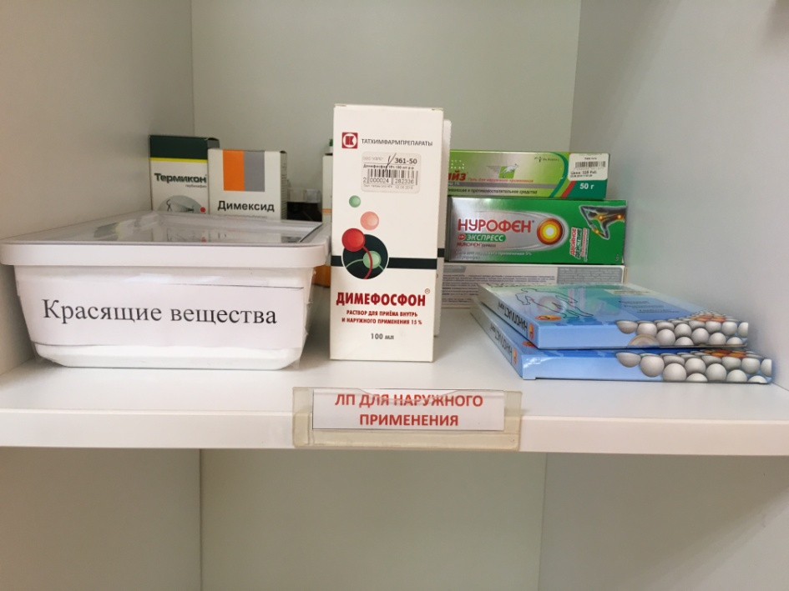
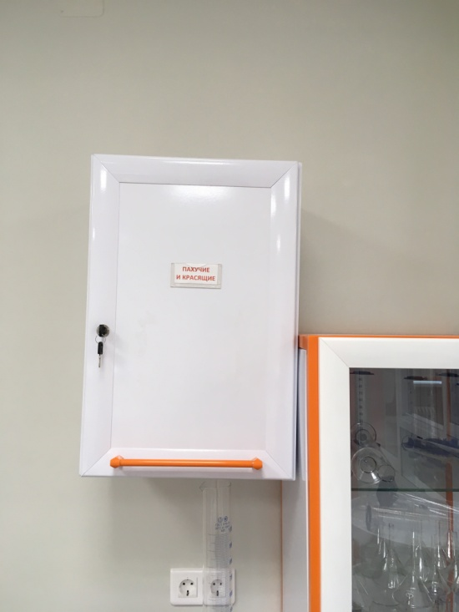
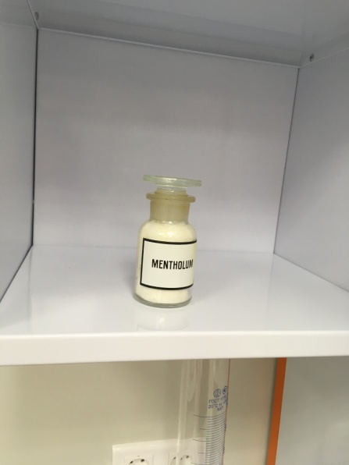
Хранение пахучих и красящих лекарственных средств
Пахучие лекарственные средства (фармацевтические субстанции как летучие, так и практически нелетучие, но обладающие сильным запахом) следует хранить в герметически закрытой таре, непроницаемой для запаха.
Красящие лекарственные средства (фармацевтические субстанции, которые оставляют окрашенный след, не смываемый обычной санитарно-гигиенической обработкой, на таре, укупорочных средствах, оборудовании и инвентаре (бриллиантовый зеленый, метиленовый синий, индигокармин)) следует хранить в специальном шкафу в плотно укупоренной таре.
Для работы с красящими лекарственными средствами для каждого наименования необходимо выделять специальные весы, ступку, шпатель и другой необходимый инвентарь

Slide 38
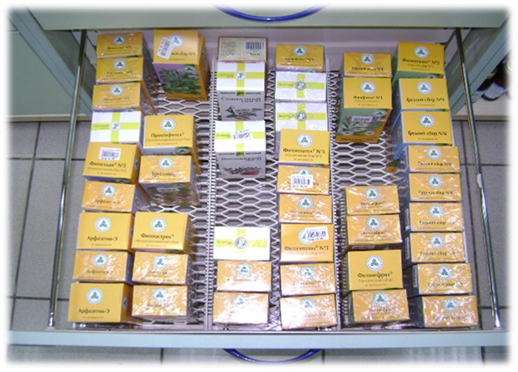
Хранение лекарственного растительного сырья
Нерасфасованное лекарственное растительное сырье должно храниться в сухом (не более 50% влажности), хорошо проветриваемом помещении в плотно закрытой таре.
Нерасфасованное лекарственное растительное сырье, содержащее эфирные масла, хранится изолированно в хорошо укупоренной таре.
Нерасфасованное лекарственное растительное сырье должно подвергаться периодическому контролю в соответствии с требованиями государственной фармакопеи. Трава, корни, корневища, семена, плоды, утратившие нормальную окраску, запах и требуемое количество действующих веществ, а также пораженные плесенью, амбарными вредителями, бракуют.
Хранение лекарственного растительного сырья, содержащего сердечные гликозиды, осуществляется с соблюдением требований государственной фармакопеи, в частности, требования о повторном контроле на биологическую активность.
Расфасованное лекарственное растительное сырье хранится на стеллажах или в шкафах.

Slide 39
Хранение огнеопасных лекарственных средств
Лекарственные средства, обладающие опасными свойствами (огнеопасные, взрывоопасные, радиофармацевтические, едкие, коррозионные, газы сжатые и сжиженные и др.), следует хранить в специально устроенных помещениях, оборудованных дополнительными средствами безопасности и охраны. При хранении необходимо обеспечить сохранность и заявленное качество лекарственных средств, предотвратить возможность проявления лекарственными средствами своих опасных свойств и создать безопасные условия труда сотрудников, осуществляющих работу с такими лекарственными средствами.

Slide 40
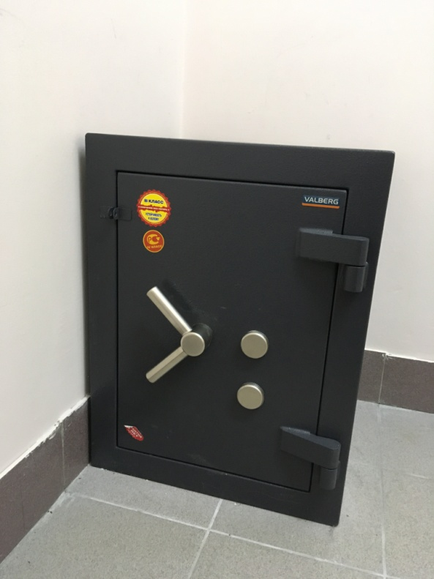
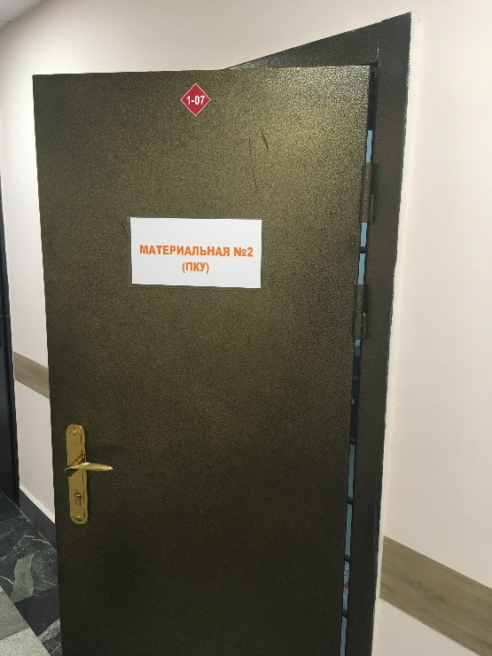
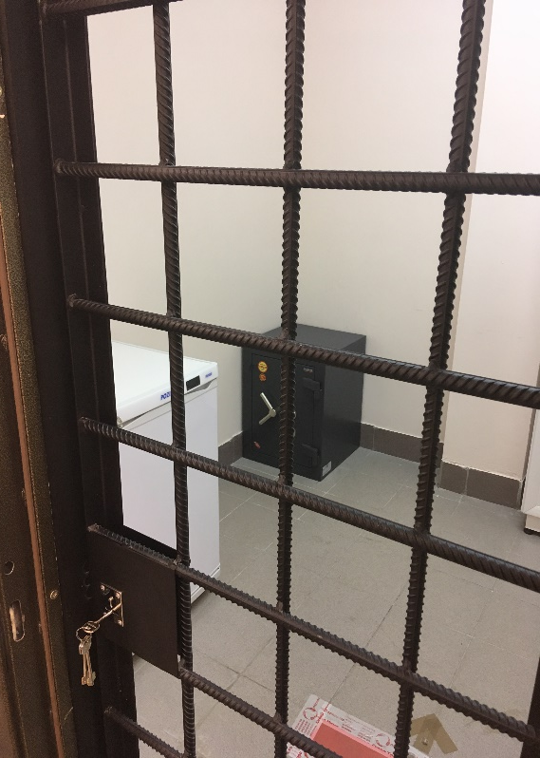
Хранение наркотических и психотропных лекарственных средств
Наркотические и психотропные лекарственные средства хранятся в организациях в изолированных помещениях, специально оборудованных инженерными и техническими средствами охраны, и в местах временного хранения при соблюдении требований согласно Правилам хранения наркотических средств и психотропных веществ, установленных Постановлением Правительства Российской Федерации от 31 декабря 2009 г. N 1148

Slide 41
Влияние транспортировки на химические процессы, происходящие при хранении ЛС
Транспортировка также должна проводиться с учетом возможного влияния факторов внешней среды на стабильность лекарства. Транспортирование лекарственных веществ особенно по железной дороге и морским или речным транспортом связано с воздействием низких или высоких температур. В пароходных трюмах в условиях тропического климата температура может достигать 65 ^{о}С. В НД пока еще не нашли отражение условия хранения лекарственных средств в зависимости от климатических условий.

Slide 42
Сроки годности лекарственных веществ
Стабильность лекарства обусловливает сроки его годности. Они указаны в НД и опубликованы в специальном официальном сборнике Фармакопейного комитета. Большинство неорганических лекарственных веществ хранится более 10 лет. Исключение составляют натрия нитрит (3 года), натрия йодид (1 год).
Синтетические лекарственные вещества хранятся от 3 до 5 лет. Витамины хранят 1-3 года, антибиотики – от 1 до 5 лет. Стабильность субстанций значительно выше, чем лекарственных форм. Наименее стабильны лекарственные формы, приготовленные в условиях аптеки. Срок их годности от одних суток (водный раствор пенициллина) до 30 дней (например, растворы для инъекций под обкатку).

Slide 43
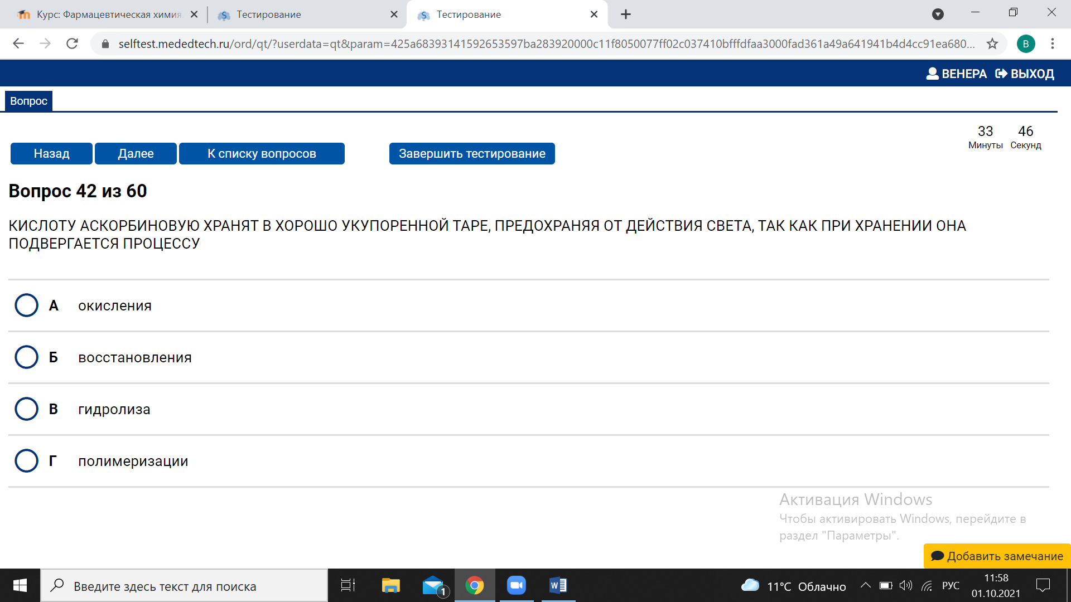

Slide 44
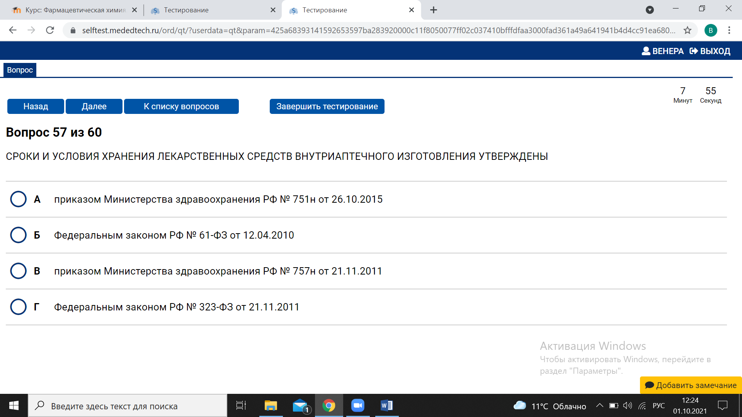

Slide 45
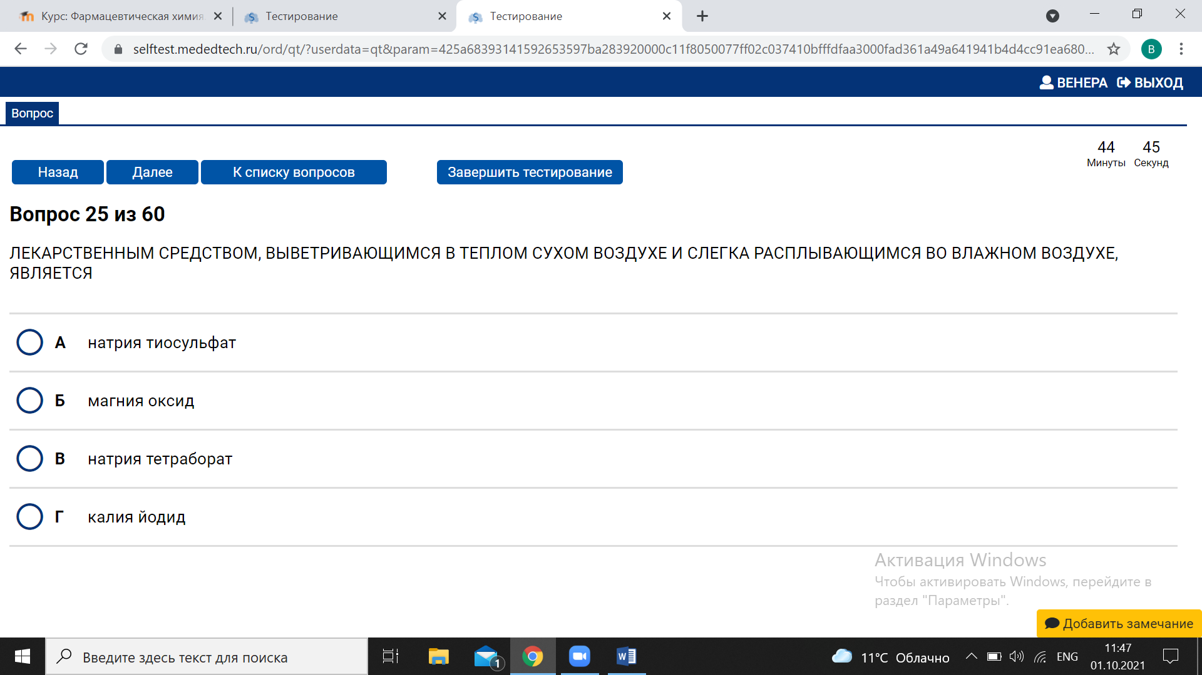

Slide 46


Slide 47
Благодарю за внимание!!!

